Slide 1
模型自动选择

Slide 2
核心思路
首先，对从rmi模型接收到的【key，position】形式的数据进行数据处理。经过处理的数据首先经过多种回归模型进行训练，并且对于每轮训练用到的的数据，计算出它在各个回归模型上的表现打分。根据打分挑选出最适合该数据的模型，并将其模型的标号标注到对应的key上。每轮结束后，对于数据进行重分布操作，从而得到来自同一数据源的新的数据集，重复操作一定次数直到所有的key都被标注为合理的模型标号。将这些数据带入随机森林分类器进行训练，得到这些key和所选用的模型之间的关系。当有来自次数据源的其他key的查询到来时，可以利用随机森林的训练结果，直接找到合适的回归模型进行分析计算，从而实现模型的自动选择。

Slide 3
数据集处理
上层的rmi模块输出数据为【key，pos】的形式，其中key为想要查询的键值，pos为该键值在相关字段的位置。我们接收的一组数据都是来自同一个数据源。
为了获得更多的，更优秀的数据集，便于后续步骤中分类器的训练，我们利用seed对数据集进行打乱和重分布操作。在每轮标注结束后，都会对于数据进行处理，直到所有的key都被标注为最合适的模型标号。
这一步意义在于：在来自同一数据源的同一轮数据中，他们的查询的相关字段的位置很可能是临近的。也就是说，有很大的概率，这些数据经过打分步骤之后，大部分只选择了两到三个合适的模型，而剩余的几个模型被选择的覆盖率很低。

Slide 4
多种回归模型的设计
我们查询了华为opengauss的官方文档，其中用到了madlib中的许多优秀的回归模型，我们利用了其中的部分回归模型，比如多项式回归，逻辑回归等。
通过阅读jeff 2017年在《The Case for Learned Index Structure》中提到的rmi模型及其底层实现，我们复现了这篇论文，并且借鉴了他提到的把多种样条插值方法和线性回归，逻辑回归相结合的思想方法。
在上述的基础上，我们加入了L1,L2正则化方法，多种回归树串联的集成方法等，得到了自己训练的一些性能上比较优秀的回归模型。其中包括：弹性网络回归，岭回归，决策树回归，KNN，随机森林回归，径向基回归，梯度提升树（GBDT），极限树（ExtraTreeRegressor）。对于同一数据源上的每一轮数据，分别训练这些模型，并且给出多个指标以便衡量模型效果。

Slide 5
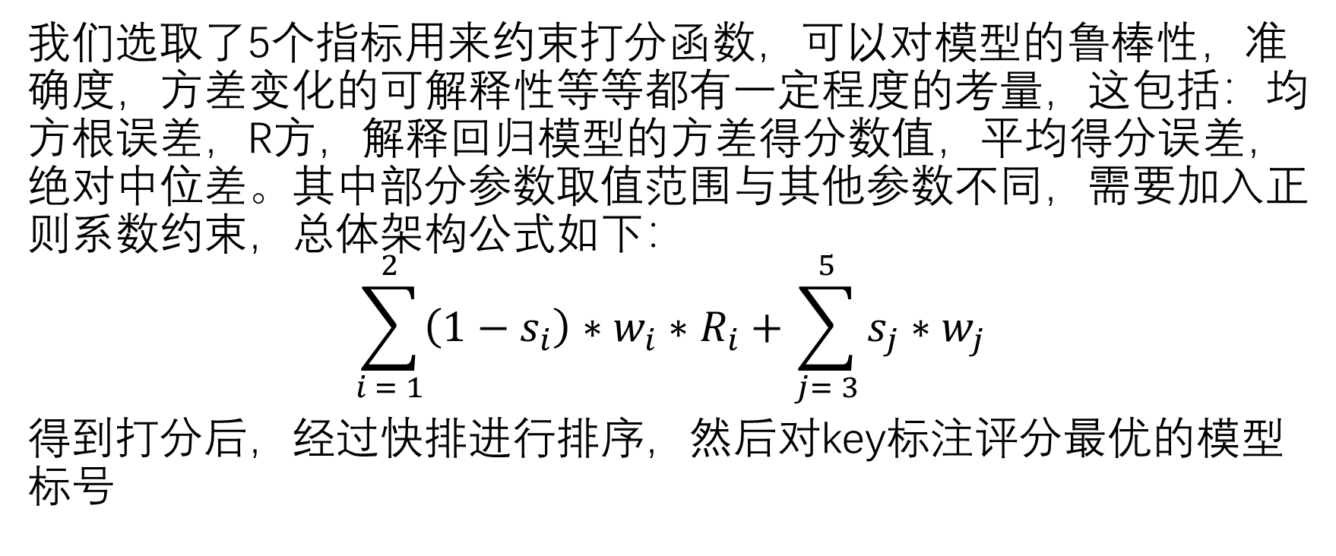
打分函数设计
我们选取了5个指标用来约束打分函数，可以对模型的鲁棒性，准确度，方差变化的可解释性等等都有一定程度的考量，这包括：均方根误差，R方，解释回归模型的方差得分数值，平均得分误差，绝对中位差。其中部分参数取值范围与其他参数不同，需要加入正则系数约束，总体架构公式如下：
$$\sum_{i = 1}^{2}{（1−s_{i}）∗w_{i}∗R_{i}}+\sum_{j= 3}^{5}{s_{j}∗w_{j}}$$
得到打分后，经过快排进行排序，然后对key标注评分最优的模型标号

Slide 6
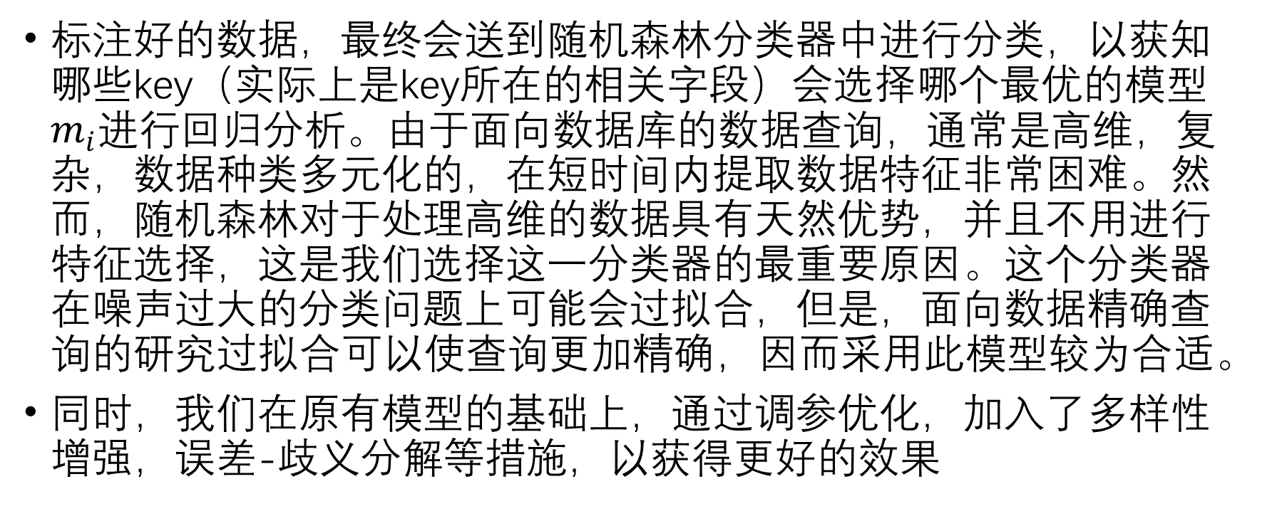
分类器设计
标注好的数据，最终会送到随机森林分类器中进行分类，以获知哪些key（实际上是key所在的相关字段）会选择哪个最优的模型$m_{i}$进行回归分析。由于面向数据库的数据查询，通常是高维，复杂，数据种类多元化的，在短时间内提取数据特征非常困难。然而，随机森林对于处理高维的数据具有天然优势，并且不用进行特征选择，这是我们选择这一分类器的最重要原因。这个分类器在噪声过大的分类问题上可能会过拟合，但是，面向数据精确查询的研究过拟合可以使查询更加精确，因而采用此模型较为合适。
同时，我们在原有模型的基础上，通过调参优化，加入了多样性增强，误差-歧义分解等措施，以获得更好的效果

